Slide 1
DIAGNOSTIC ACCURACY
Three classifiers on fine-needle aspirate morphometry, reported to STARD with DeLong intervals
n = 171 held-out samples · histopathology as the reference standard
MedSci Skills · Demo 1 · tooling demonstration, not a clinical claim
Presenter · Affiliation
Notes:
10분입니다. 진단정확도 연구의 전형적 형태를 끝까지 돌린 예시입니다. 데이터셋이 쉬워서 숫자 자체는 자랑거리가 아니고, 보실 것은 보고 방식입니다 — 참조표준 정의, 흐름도, 구간, 그리고 체크리스트까지.

Slide 2
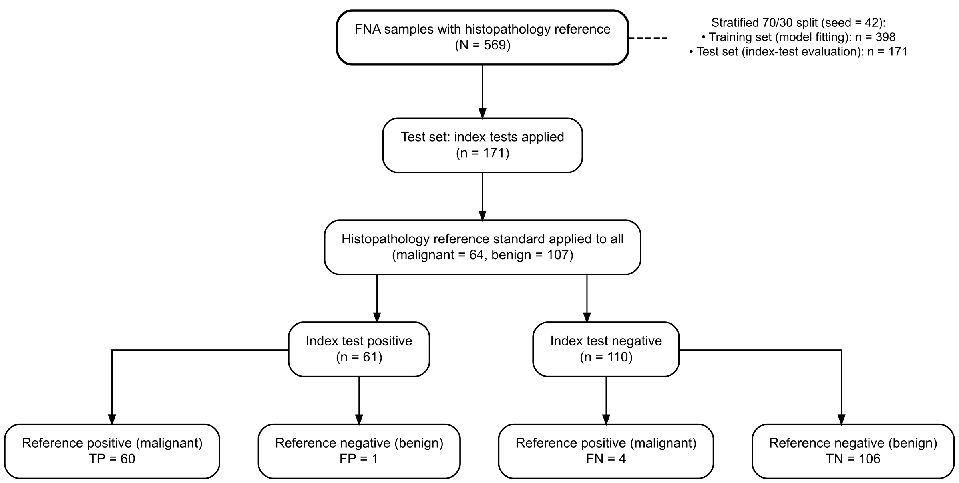
The reference standard is histopathology, and the analysis unit is one aspirate
Figure · STARD 2015 participant flow. Stratified 70/30 split, seed 42; 171 held-out (64 malignant).
Notes:
STARD 흐름도입니다. 층화 분할에 시드가 기록돼 있고, 각 칸의 숫자는 표에서 그대로 나옵니다. 분석 단위는 흡인검체 한 건이고 환자 중복은 없습니다.

Slide 3
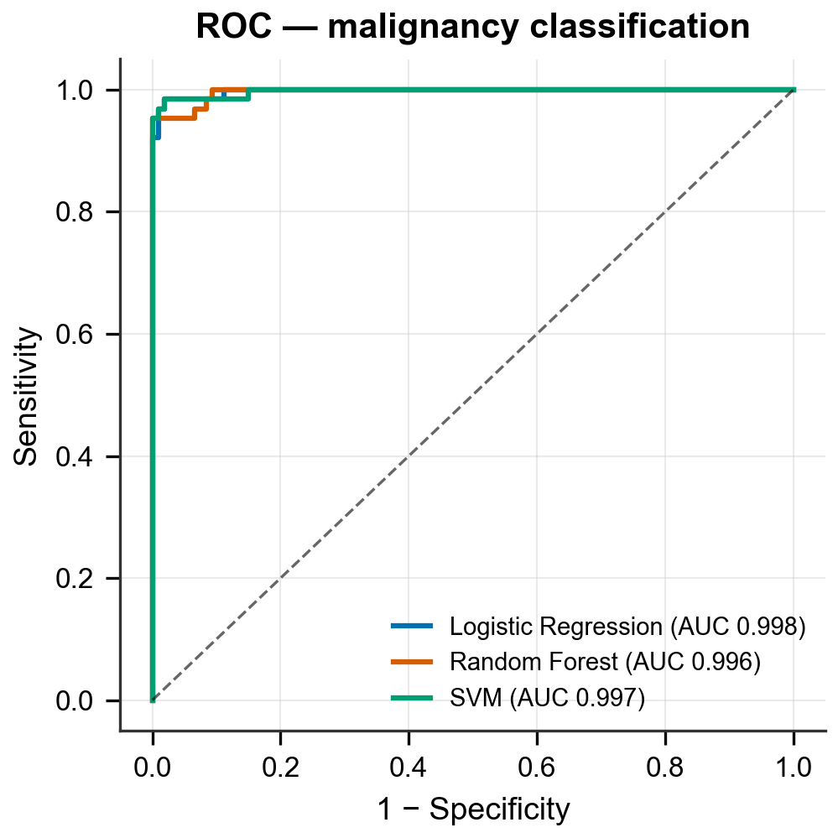
Logistic regression reached AUC 0.998 (95% CI 0.994–1.0)
Figure · Three models, DeLong 95% CIs. The benchmark is easy; the point is the reporting.
Notes:
세 모델 모두 AUC가 0.99대입니다. 이 데이터셋에서는 정상이고, 그래서 이 발표의 주장은 성능이 아닙니다. 구간은 DeLong으로 계산했고 표에서 읽습니다.

Slide 4
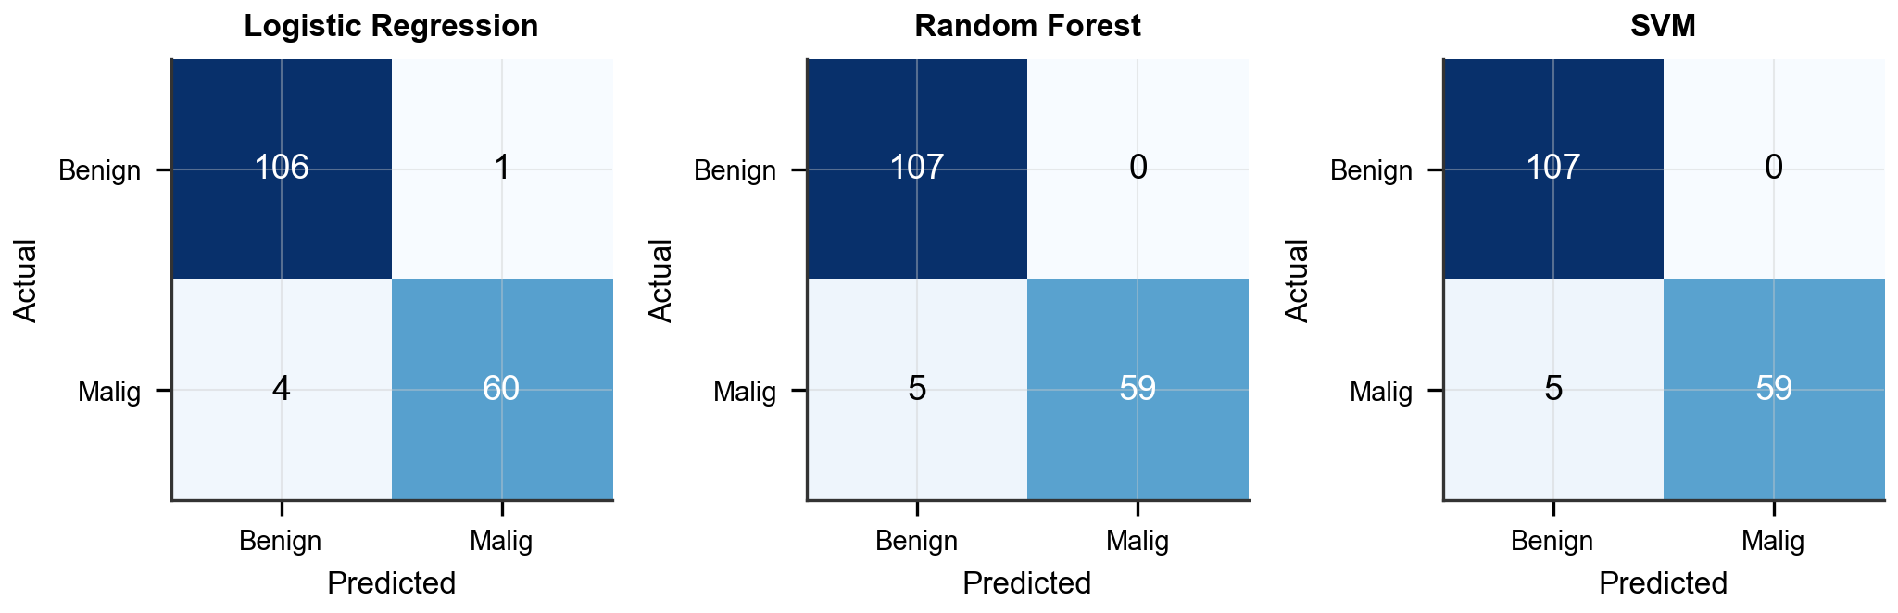
At threshold 0.5, sensitivity 0.938 and specificity 0.991
▪ 4 false negatives of 64 malignant
▪ Youden threshold 0.243 would give sens 0.984 / spec 0.981
Notes:
임계값 0.5에서의 혼동행렬입니다. 위음성이 몇 건인지 세는 게 AUC보다 임상적으로 직접적입니다. Youden 임계값도 같이 보고하는데, 임계값 선택은 사후에 하면 낙관 편향이 생깁니다.

Slide 5
CONCLUSION
What the pipeline produced, and what it cannot claim
▪ Produced: manuscript, STARD flow, DeLong CIs, checklist, self-review — no hand-typed numbers
▪ Cannot claim: clinical utility — a curated 1990s morphometry benchmark
▪ Cannot claim: generalisation — no external cohort
demo/01_wisconsin_bc · every number in analysis/tables/
Notes:
파이프라인이 만든 것과 주장할 수 없는 것을 나눕니다. 외부 코호트가 없고 벤치마크가 정제된 것이라 임상 유용성은 주장하지 않습니다.

